Slide 1
Princípios SOLID
Ivan Paulovich Arquiteto de Softwares Banco Olé Consignado – Julho/2017

Slide 2
Agenda
Um pouco de história
O que é modelagem de software?
Por que investir em modelagem?
Como identificar uma modelagem ruim?
O que é uma boa modelagem?
Princípios SOLID

Slide 3
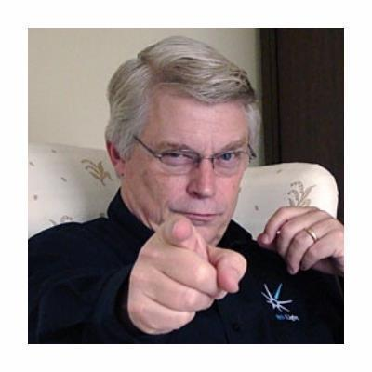
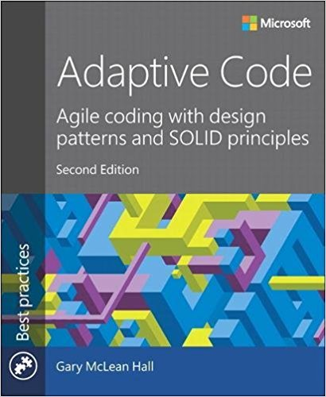
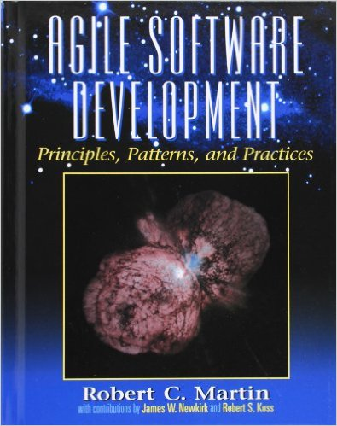
Um pouco de história

Slide 4
O que é modelagem de software?
O código fonte é a modelagem
Diagramas UML representam parte da modelagem
O processo de modelagem de software inclui codificar, testar e refatorar
A modelagem do software é feita realmente pelo programador
Notes:
Inversão de Dependências

Slide 5
Por que precisamos de investir em modelagem?
Para entregar rápido
Para gerenciar mudanças mais facilmente
Para enfrentar a complexidade

Slide 6
Sintomas de problemas de Modelagem
Rigidez
É difícil de alterar a modelagem
Fragilidade
A modelagem é fácil de quebrar
Imobilidade
A modelagem é difícil e reusar
Viscosidade
A modelagem torna difícil fazer a coisa certa.
Código Intestável
Código que não é testável contém defeitos.

Slide 7
O que é uma boa modelagem?
Alta coesão
Baixo acomplamento
Como alcançar uma boa modelagem?
Siga as praticas de programação da sua linguagem e framework
Siga os princípios de modelagem de OO
Use design patterns

Slide 8
Princípios de modelagem de classes
S
O
Open Closed Principle
L
Liskov Substitution Principle
I
D
Interface Segregation Principle
Dependency Inversion Principle
Single Responsibility Principle
Notes:
The first five principles are principles of class design

Slide 9
SRP: Single Responsibility Principle
“Uma classe deve ter uma, e somente uma razão para mudar.” – Uncle Bob
Benefício da alta coesão
Não é fácil identificar responsabilidades diferentes.

Slide 10
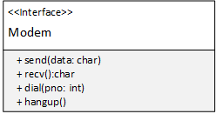
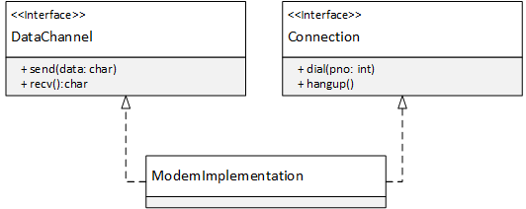
SRP: Single Responsibility Principle
Versão A | Versão B
Geralmente a versão B é um código melhor

Slide 11
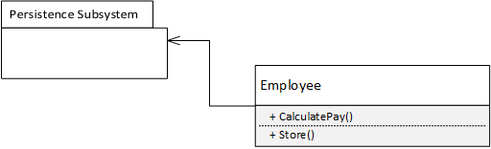
SRP: Single Responsibility Principle
Violação do SRP.
Regras de negócio e Persistência quase sempre não devem se misturar.
Regras de negócio mudam mais frequentemente.

Slide 12
SRP: Single Responsibility Principle
É o princípio mais simples e a mais difícil de aplicar corretamente.
Identificar e separar uma responsabilidade da outra é muito relevante na modelagem.

Slide 13
OCP: Open Closed Principle
Você deve poder estender o comportamento de uma classe, sem modificá-la.

Slide 14
OCP: Open Closed Principle
Módulos aderentes ao OCP:
Abertos para extensão
Podemos fazer a classe ter novos e diferentes comportamentos conforme os requisitos são alterados
Fechados para modificação
O código fonte da classe é inviolável. Ninguém é permitido a realizar modificações.

Slide 15
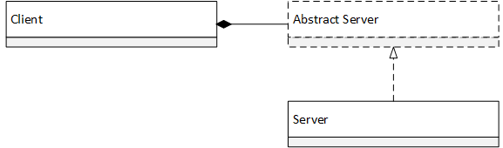
OCP: Open Closed Principle
Cliente Fechado para Extensão
Cliente Aberto para Extensão

Slide 16
Liskov Substitution Principle
As classes derivadas devem ser substituíveis por suas classes base.
foreach (var emp in Employees)
{
if(emp is Manager)
{
_printer.PrintManager(emp as Manager);
}
else
{
_printer.PrintEmployee(emp);
}
}

Slide 17
Interface Segregation Principle
public interface IReadRepository<T>
{
T GetById(int id);
IEnumerable<T> List();
}
public interface IWriteRepository<T>
{
void Create(T item);
void Update(T item);
void Delete(T item);
}
public interface IRepository<T> : IReadRepository<T>, IWriteRepository<T>
{
}
Clientes não devem ser forçados a depender de interfaces que eles não usam
Interfaces pequenas específicas para o cliente
public interface IRepository<T>
{
T GetById(int id);
IEnumerable<T> List();
void Create(T item);
void Update(T item);
void Delete(T item);
}

Slide 18
Dependency Inversion Principle
public void CheckOut()
{
MailMessage myMessage = new MailMessage(
"loja@minhaloja.com",
"usuario@minhaloja.com",
"Seu pedido foi recebido.",
"Obrigado!");
SmtpClient smptClient = new SmtpClient("localhost");
smtpClient.Send(myMessage);
}
Depender de abstrações, e não em implementações concretas.
public interface ISendEmail
{
void SendMail(string to, string from, string subject, string body);
}
public class LiveSmtpMailer : ISendEmail
{
void SendMail(string to, string from, string subject, string body)
{
MailMessage myMessage = new MailMessage(from, to, subject, body);
SmtpClient smptClient = new SmtpClient("localhost");
smtpClient.Send(myMessage);
}
}
public class Cart
{
private ISendEmail _emailProvider;
public Cart(ISendEmail emailProvider)
{
_emailProvider = emailProvider;
}
public void Checkout()
{
this.emailProvider.SendMail(
"loja@minhaloja.com",
"usuario@minhaloja.com",
"Seu pedido foi recebido.",
"Obrigado!");
}
}

Slide 19
Perguntas

Slide 20
Referências
The Principles of OOD http://butunclebob.com/ArticleS.UncleBob.PrinciplesOfOod
Adaptive Code – Agile Coding with design patterns and SOLID principles
Solid Principles of OO Design https://www.slideshare.net/confiz/solid-principles-of-oo-design-29397774
Refactoring Applications using SOLID Principles https://www.slideshare.net/ardalis/refactoring-applications-using-solid-principles?qid=80865344-d0ba-44fa-98ab-2b91e060a7e8&v=&b=&from_search=2

